Slide 1



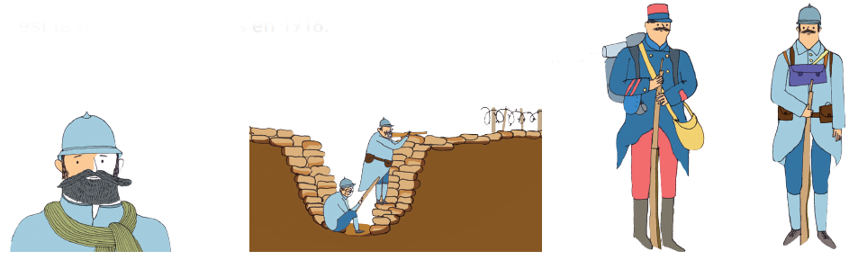
EMC
LE 11 NOVEMBRE, JOUR FÉRIÉ
Les jours fériés
Cycle 3
1
La grande guerre
De 1914 à 1918, la 1ère guerre mondiale a opposé surtout les français aux allemands mais aussi de nombreux autres pays. 8 millions de soldats français ont été mobilisés… Cette guerre a fait 1 million et demi de morts.
Les poilus (les soldats) se réfugiaient dans les tranchées. La vie était très dure, ils avaient froid, peu à manger et ne pouvaient pas se laver.
le 11 novembre 1918, après plus de quatre années de combats et des millions de morts, l'Allemagne se rend. C'est l'armistice (la fin des combats) signée entre la France et l’Allemagne.
2
Les commémorations
Depuis, le 11 novembre est un jour férié (C'est à dire qu'on ne travaille pas ce jour-là !) C’est une fête nationale. Il y a des cérémonies officielles, des commémorations, pour se rappeler et fêter la fin de la guerre et la paix. Elles se déroulent autour du monument aux morts de nos villes et villages pour rendre hommage au soldat inconnu. Les soldats toujours vivants sont présents, on lit des textes, les enfants des écoles chantent la Marseillaise et l’Ode à la Joie.
Il est important de transmettre ce souvenir pour ne jamais oublier, pour que jamais cela ne se reproduise.
❶ Observe le document projeté et coche les bonnes réponses :
○ Ces hommes sont des mineurs qui travaillent dans les mines
○ Ces hommes sont des soldats
○ Ce sont des soldats de la grande Guerre
○ Il s’agit de la guerre 1914-1918
○ C’est une photo truquée
○ C’est une vraie photo de tranchées pendant la guerre
○ C’est une photo de soldats français
○ Les soldats sont armés avec des fusils à baïonnette
❷ Ecris le numéro de la légende correspondant aux dessins :
1) C’est la tenue des soldats en 1914
2) C’est une tranchée creusée dans la terre.
3) C’est la tenue des soldats en 1916
4) Les soldats de la Grande Guerre étaient appelés « les poilus ».

Slide 2
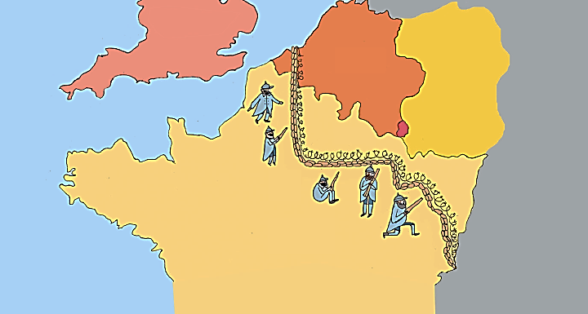
EMC
LE 11 NOVEMBRE, JOUR FÉRIÉ
Les jours fériés
Cycle 3
❸ Où se trouvaient les tranchées ? Légende la carte
France * Royaume-Uni * mer du Nord * Belgique * Allemagne * Luxembourg * Paris
❹ Comment les soldats vivaient-ils ? Colorie les bonnes propositions
Ils allaient dormir à l’arrière du front
Ils mangeaient du pain, de la viande, de la soupe épaisse.
Les soldats restaient nuit et jour dans les tranchées.
Ils buvaient du vin pour apaiser leur peur.
Ils n’écrivaient jamais à leur famille.
❺ As-tu bien compris ?
Quel est le titre de l’article ? _______________________________________________
Pourquoi la tenue des soldats a-t-elle été modifiée vers 1915 ?
○ pour que les soldats aient plus chaud.
○ parce que la 1ère tenue contenait du rouge, ce qui était trop visible.
3) Pourquoi appelait-on les soldats de cette guerre les poilus ?
○ Parce qu’ils avaient les cheveux longs.
○ parce qu’ils vivaient comme des bêtes dans les tranchées.
○ parce qu’ils portaient la barbe, car ils ne pouvaient pas se raser dans
les tranchées.
4) Quel est le symbole de la Grande Guerre ?
○ Les barbelés et les tranchées ○ les poilus, leurs barbes et leurs souffrances

Slide 3
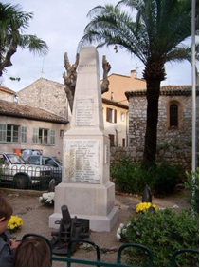
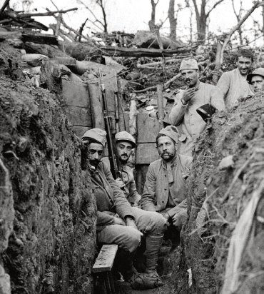
EMC
LE 11 NOVEMBRE, JOUR FÉRIÉ
Les jours fériés
Leçon
Cycle 3
J’ai compris, je retiens
La grande Guerre
De 1914 à 1918, la 1ère guerre mondiale a mobilisé ___ millions de soldats français.
Les soldats se réfugiaient dans les _______________ . La vie était très dure, ils avaient froid, peu à manger et ne pouvaient pas se laver, ni se raser. On les a donc appelés les _______________ .
le 11 novembre 1918, après plus de quatre années de combats _______________________ se rend et 1 million et demi de soldats morts, c'est _______________________ (la fin des combats) signée entre la France et l’Allemagne.
Les commémorations
Depuis, le 11 novembre est un jour ______________ (C'est à dire qu'on ne travaille pas ce jour-là !) C’est une fête _________________. Il y a des cérémonies officielles, des ___________________________ , pour se rappeler et fêter la fin de la guerre et la paix. Elles se déroulent autour du _______________________ _____ _______________ de nos villes et villages rendre hommage au soldat inconnu. On lit des textes, les enfants des écoles chantent la _________________________ .
Il est important de transmettre ce souvenir pour ne jamais _______________ , pour que jamais cela ne se reproduise.
Des poilus dans les tranchées
Monument aux morts, de Tourrettes sur Loup

